Slide 1
Kit De Herramientas Para Redes Sociales De Sueño Infantil Seguro
Departamento de Servicios de Salud del Estado de Texas (DSHS)

Slide 2
Elementos Generales
Plan de contenido para redes sociales
Personalización de contenido
Fechas especiales
Contenido perenne
SUEÑO INFANTIL SEGURO

Slide 3
Plan de Contenido Para Redes Sociales
Haga Clic en Cada Botón Para Descargar
Facebook, Instagram, LinkedIn & X (Twitter)
15s & 30s Videos
Infografía
GIFs Descargables
Videos Descargables
Gráficos Descargables
SUEÑO INFANTIL SEGURO

Slide 4
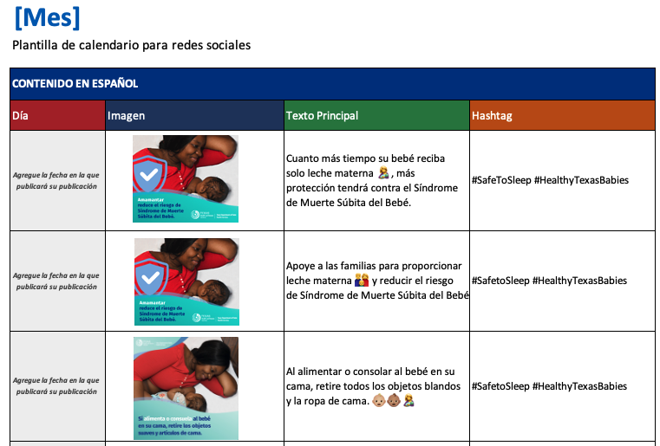
Plan de Contenido Para Redes Sociales cont.
Plantilla de Calendario Para Redes Sociales
Una plantilla de calendario para redes sociales es una herramienta que ayuda a planear las diferentes publicaciones en las diferentes plataformas, como LinkedIn, Twitter, Facebook, e Instagram.
La plantilla de calendario ayudará a planear y programar publicaciones con antelación. Garantizando la entrega de contenido relevante y de alta calidad para las audiencias, incluyendo las leyendas y etiquetas de la campaña.
Haga clic para descargar
SUEÑO INFANTIL SEGURO

Slide 5
Personalización de Contenido
Técnicas y Tácticas
Personalizar su contenido implica añadir una voz y perspectiva únicas a su mensaje, lo que puede generar confianza con su audiencia. Haga que sus publicaciones en redes sociales destaquen al personalizarlas.
Use una voz única
Responda a comentarios e interactúa con tu audiencia
Utilice referencias locales
Incorpore temas en tendencia
SUEÑO INFANTIL SEGURO
Notes:
1. Use a unique voice: Write in a way that’s reflective of the organizarion, whether it's a specific tone, style, or way of expression. This can help content stand out and feel authentic to the audience.
2. Respond to comments and engage with the audience: Interacting with audiences is a great way to build relationships and personalize content.
4. Use local references: If targeting a local audience, use references and terminology that are specific to that area. This can help to make content more relevant and engaging.
5. Incorporate trending topics: Staying up-to-date with the latest trends and news can help create content that is relevant and timely. This can also help to show that the organization is in tune with the audience's interests and concerns.

Slide 6
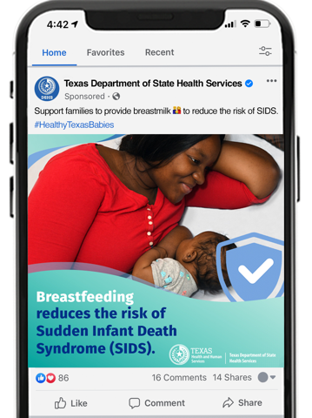
Personalización de Contenido cont.
Tipos de Contenido
Las redes sociales son plataformas que están en constante evolución, y ofrecen diversos tipos de contenido. Entre ellos está el contenido informativo, que incluye guías paso a paso, artículos e ideas. Otro tipo es el que es relevante y oportuno, este incluye noticias, tendencias y actualizaciones.
Las redes sociales también cuentan con una llamada a la Acción (CTA, por sus siglas en inglés), como promociones y desafíos que animan a los usuarios a tomar medidas. Se adaptan a diferentes intereses y preferencias, proporcionando una variedad de contenido amplio para entretener, educar, informar e involucrar a la audiencia.
SUEÑO INFANTIL SEGURO

Slide 7
Fechas Especiales
Asociaciones pueden llegar a una audiencia más amplia, y crear contenido relevante y duradero al publicar en fechas de concienciación nacional. Estas publicaciones también pueden ser una forma de mostrar apoyo a causas y eventos importantes, así como fomentar la interacción con los seguidores.
Algunas fechas especiales son:
Mes Nacional de la Lactancia Materna - Agosto
Semana Mundial de la Lactancia Materna - del 1 al 7 de Agosto
Mes de Concientización Sobre el Síndrome de Muerte Súbita Infantil - Octubre
Día del Síndrome de Muerte Súbita Infantil - 15 de Octubre
SUEÑO INFANTIL SEGURO

Slide 8
Fechas Especiales cont.
Haga clic en el enlace de abajo para obtener más información sobre fechas especiales:
O copie este enlace en la barra de direcciones del navegador: https://health.gov/news/category/national-health-observances
Puede poner en favoritos el enlace para consultar regularmente las observaciones actualizadas.
Públique durante la Semana Mundial de la Lactancia Materna para generar conciencia y apoyar la lactancia materna y la salud materno-infantil.
En el Día del Síndrome de Muerte Súbita Infantil y durante el Mes de Concienciación sobre el Síndrome de Muerte Súbita Infantil, pública para generar conciencia y educar a los padres y cuidadores sobre las prácticas seguras para el sueño infantil seguro, lo que puede reducir el riesgo del síndrome de muerte súbita Infantil (SMSI).
Fechas de Observancia Nacional de la Salud
SUEÑO INFANTIL SEGURO

Slide 9
Contenido Perenne
Se recomienda compartir contenido perenne.
El contenido perenne es información útil y relevante que no caduca.
Algunos ejemplos de contenido perenne son:
Guías paso a paso
Tutoriales
Consejos
Listas de recomendaciones
SUEÑO INFANTIL SEGURO

